Slide 1
Projeto Memory
Ederson Paulo Pereira Manoel
Re: 821225087

Slide 2
O que é o Memory?
O Memory é um gerenciador de senhas open-source. Isso significa que qualquer pessoa pode usar, ver e ajudar a melhorar o código do programa. Ele é feito para guardar suas senhas de maneira segura e organizada.

Slide 3
Por que usar o Memory?
Segurança: O Memory usa criptografia forte, então suas senhas ficam protegidas.
Facilidade: É super fácil de usar. Você pode guardar todas as suas senhas em um só lugar.
Transparência: Por ser open-source, você pode confiar no que está dentro do aplicativo.

Slide 4
Funcionalidades
Armazena senhas em um banco de dados.
Permite visualização de senha
Segurança reforçada com tripla validação de senha

Slide 5
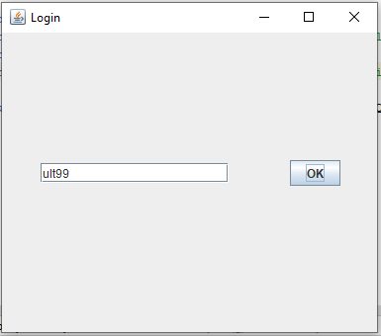

Slide 6
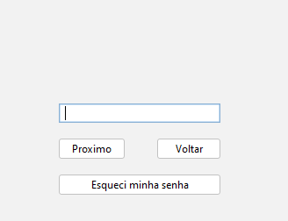

Slide 7
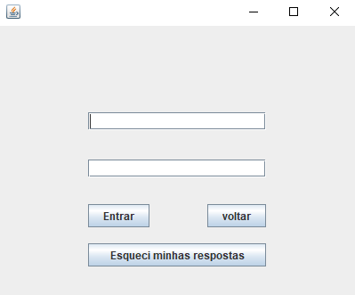

Slide 8
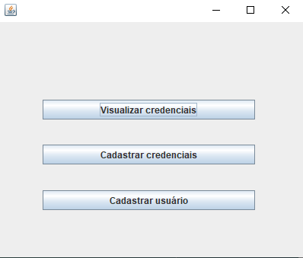

Slide 9
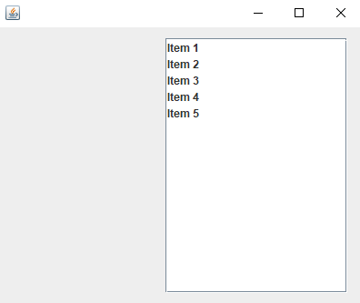

Slide 10
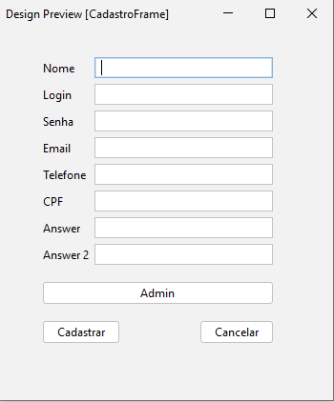

Slide 11
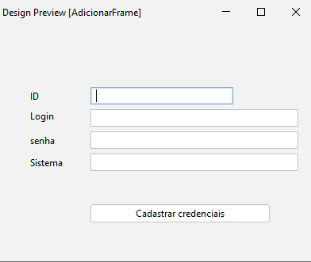

Slide 12
Conclusão
O Memory é perfeito para quem quer um jeito simples e seguro de guardar senhas. Experimente e veja como ele pode facilitar sua vida digital.

